Slide 1

MANUAL CORPORATIVO

Slide 2
INDICE
INTRODUCCIÓN
HISTORIA Y ORIGEN DEL NOMBRE
IDENTIDAD DE MARCA
PERSONALIDAD DE MARCA
4.1 PERSONALIDAD DE MARCA
5. COMUNICACIÓN
6. SENSACIONES QUE TRANSMITE
7. LOGOTIPO
7.1 LOGOTIPO
8. PALETA CROMÁTICA
9. TIPOGRAFÍAS
10. APLICACIONES DIGITALES
11. MERCHANDISING
12. CONCLUSIÓN

Slide 3
INTRODUCCIÓN
El presente Manual Corporativo de Marca tiene como objetivo establecer las bases conceptuales, visuales y comunicacionales de ENCU$FINANCE, una marca perteneciente al rubro financiero. Este documento funciona como una guía que regula el uso correcto de la identidad visual y verbal de la marca, asegurando coherencia, profesionalismo y reconocimiento en todas sus aplicaciones.
El manual está diseñado tanto desde una perspectiva académica como profesional, reflejando un proceso creativo real, fundamentado y alineado con los valores de la marca.

Slide 4
HISTORIA Y ORIGEN DEL NOMBRE
El nombre ENCU$FINANCE surge a partir de una construcción conceptual que combina identidad personal, adaptación lingüística y posicionamiento internacional.
Originalmente, el nombre estaba pensado como Encuso Finance, donde:
EN corresponde a Enzo
CU corresponde a Cura
SO corresponde a Sotelo
Sin embargo, para lograr una mejor sonoridad, mayor impacto visual y una adaptación más sólida al idioma inglés, se decidió modificar el nombre a ENCUS, manteniendo el término FINANCE en inglés para reforzar el carácter financiero, profesional y moderno de la marca. De esta manera, ENCU$FINANCE representa tanto el origen personal del proyecto como su proyección profesional.

Slide 5
IDENTIDAD DE MARCA
RUBRO
ENCU$FINANCE pertenece al rubro financiero, orientado a la gestión y otorgamiento de créditos. OBJETIVO
Brindar soluciones financieras ágiles, seguras y confiables, ofreciendo créditos tanto a personas físicas como a comercios y pequeñas empresas.
PÚBLICO OBJETIVO
Personas comunes (empleados, jubilados, trabajadores independientes)
Comercios y pymes

Slide 6
PERSONALIDAD DE LA MARCA
ENCU$FINANCE se define como una marca:
Seria, por el manejo responsable del dinero
Confiable, priorizando la transparencia
Moderna, con una estética actual
Profesional, basada en conocimientos financieros
Joven, dinámica y cercana al usuario

Slide 7
PERSONALIDAD DE LA MARCA
ENCU$FINANCE se define como una marca:
Seria, por el manejo responsable del dinero
Confiable, priorizando la transparencia
Moderna, con una estética actual
Profesional, basada en conocimientos financieros
Joven, dinámica y cercana al usuario

Slide 8
TONO DE COMUNICACIÓN
El tono de comunicación de ENCU$FINANCE es formal pero cercano, utilizando un lenguaje técnico y financiero, evitando tecnicismos excesivos que puedan dificultar la comprensión del usuario.
Este tono permite generar confianza sin perder accesibilidad.

Slide 9
SENSACIONES QUE TRANSMITE LA MARCA
La marca debe generar en el usuario:
Seguridad
Confianza
Rapidez
Estos valores se reflejan tanto en la comunicación como en la identidad visual.

Slide 10
LOGOTIPO
El logotipo de ENCU$FINANCE es el principal identificador visual de la marca. Su diseño busca transmitir solidez, profesionalismo y modernidad.
EVOLUCIÓN DEL LOGOTIPO
Los primeros bocetos del logotipo fueron realizados de forma manual, explorando conceptos como dirección, movimiento, estructura y estabilidad. Estos bocetos permitieron definir el rumbo conceptual antes de llegar al diseño final.

Slide 11
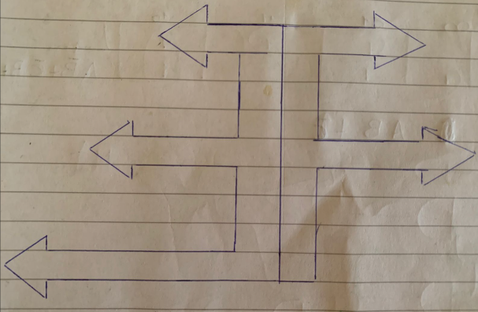
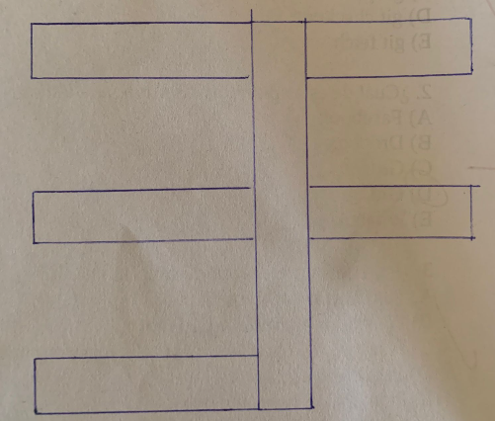

LOGOTIPO

Slide 12
PALETA CROMÁTICA
Los colores institucionales de ENCU$FINANCE son:
Negro / Azul oscuro: representa seriedad, respaldo y profesionalismo.
Blanco: simboliza claridad, transparencia y orden.
Naranja: aporta dinamismo, energía y rapidez, reforzando el carácter joven de la marca.
Estos colores deben respetarse en todas las aplicaciones oficiales.

Slide 13
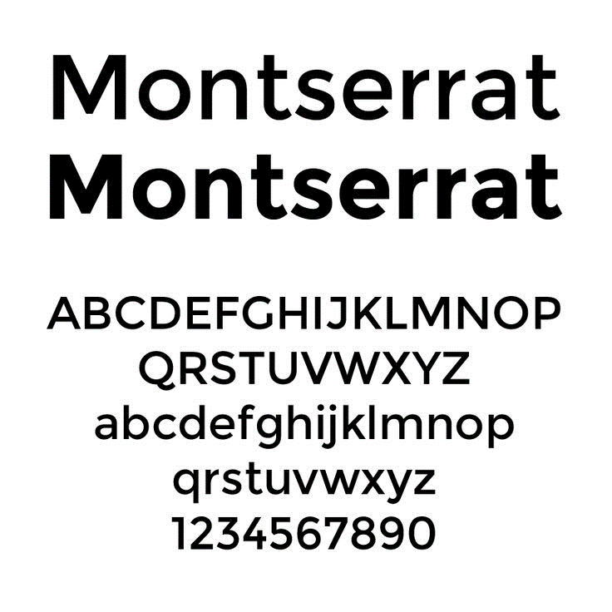

TIPOGRAFIAS
Tipografía principal – Montserrat
Se utiliza para títulos, encabezados y elementos destacados.
Justificación: Montserrat es una tipografía geométrica, moderna y sólida, que transmite estabilidad, orden y profesionalismo, valores fundamentales en una marca financiera.
Tipografía secundaria – Poppins
Se utiliza para textos corridos, formularios y contenido informativo.
Justificación: Poppins es una tipografía limpia y altamente legible, que aporta cercanía y claridad sin perder formalidad.
La combinación de ambas tipografías equilibra lo técnico con lo humano.

Slide 14
APLICACIONES DIGITALES
La identidad visual de ENCU$FINANCE se aplica en su sitio web, formularios digitales y redes sociales, manteniendo coherencia cromática, tipográfica y conceptual.
El diseño web refuerza la confianza del usuario y facilita la interacción.

Slide 15
MERCHANDISING CORPORATIVO
El merchandising de ENCU$FINANCE tiene como objetivo reforzar la identidad de marca y aumentar su reconocimiento.
Algunas aplicaciones incluyen:
Remeras corporativas
Buzos
Tazas
Carpetas institucionales
Tarjetas personales
Bolsas y stickers
Todos los elementos respetan la paleta cromática institucional y el logotipo oficial.

Slide 16
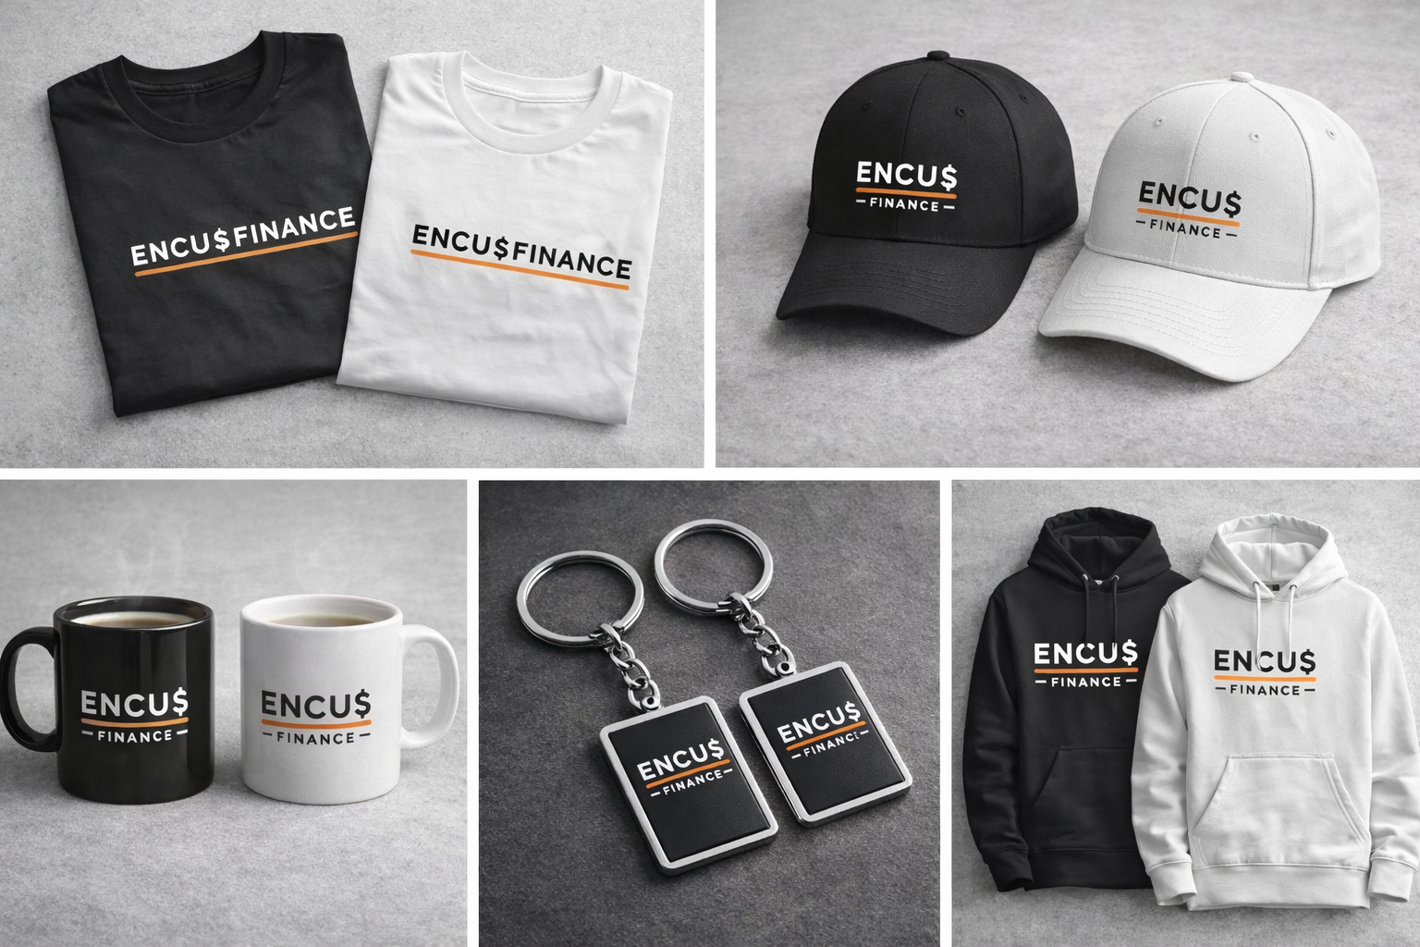
MERCHANDISING CORPORATIVO

Slide 17
CONCLUSIÓN
El presente Manual Corporativo de Marca establece las bases para el uso correcto y coherente de la identidad de ENCU$FINANCE.
Su correcta aplicación garantiza una imagen profesional, confiable y consistente, fortaleciendo el posicionamiento de la marca dentro del rubro financiero.

